Slide 1
第四节 无穷大与无穷小
一 无穷大量
二 无穷小量
三 无穷小量的性质
四 小结 思考题

Slide 2
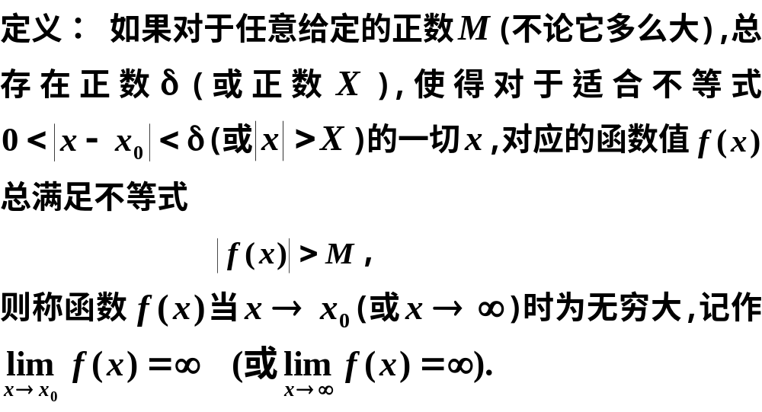
一、无穷大量
在某一极限过程中，绝对值无限增大的变量称为无穷大.

Slide 3
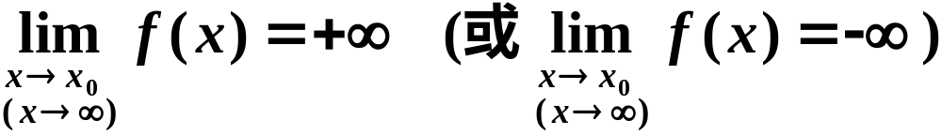
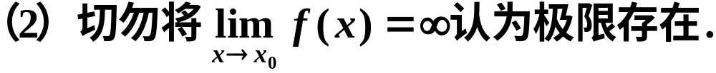
特殊情形：正无穷大，负无穷大．
注意
（1）无穷大是变量, 不能与很大的数混淆;
（3）无穷大是一种特殊的无界变量, 但是
无界变量未必是无穷大.

Slide 4
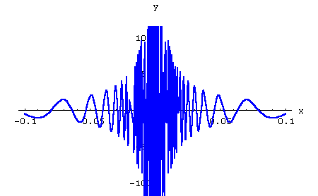
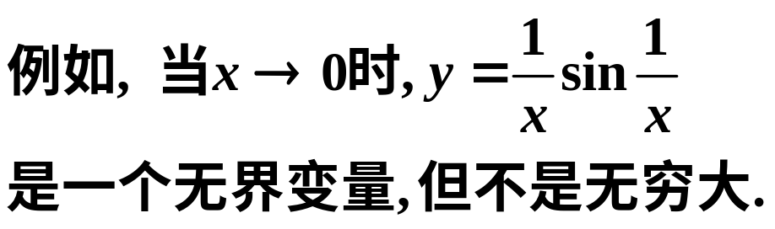
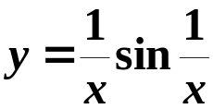
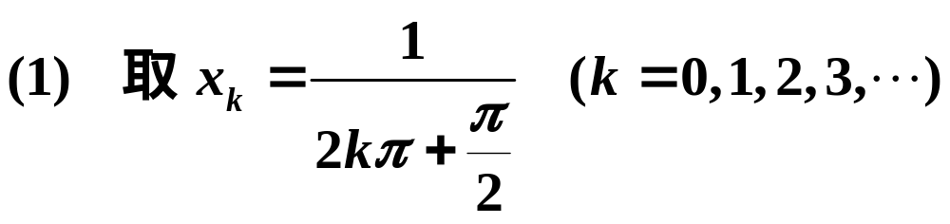
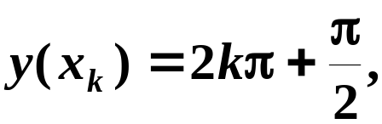

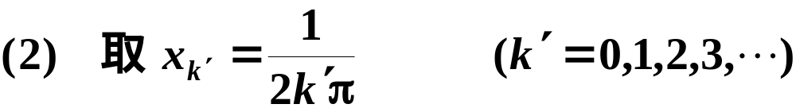



无界.
不是无穷大．

Slide 5
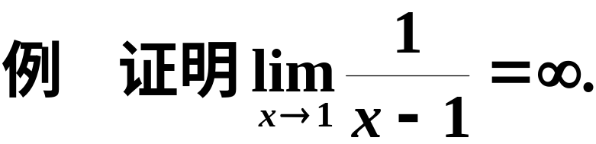
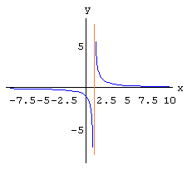
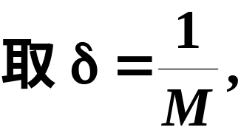
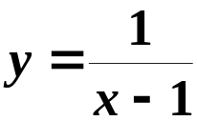

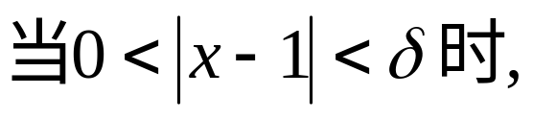
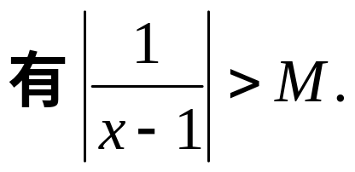
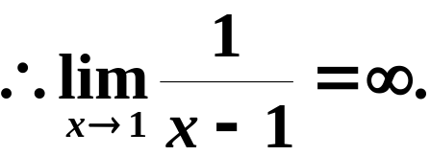
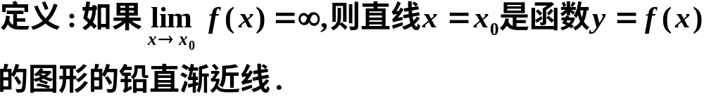
证

Slide 6
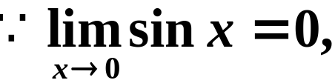
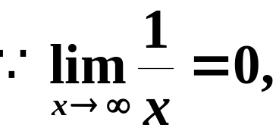

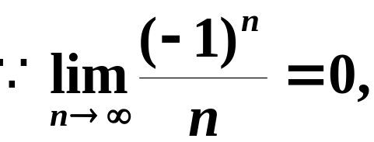

二、无穷小量
1、定义：
例如,
极限为零的变量称为无穷小.
注意
（1）无穷小是变量, 不能与很小的数混淆;
（2）零是可以作为无穷小的唯一的数.

Slide 7
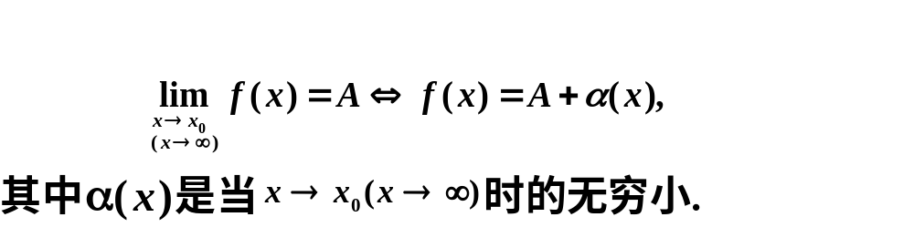
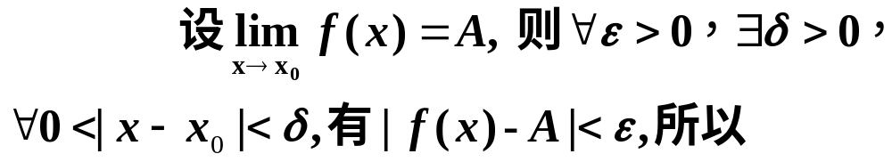
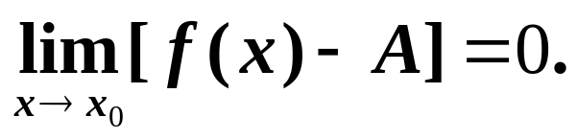

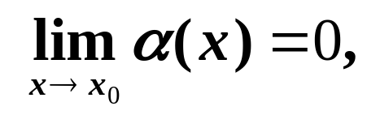

2、无穷小与函数极限的关系:
定理1
证
必要性

Slide 8

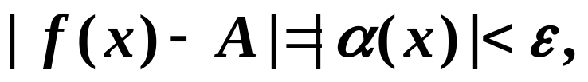
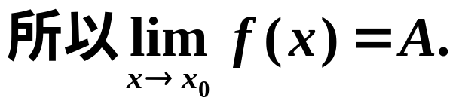
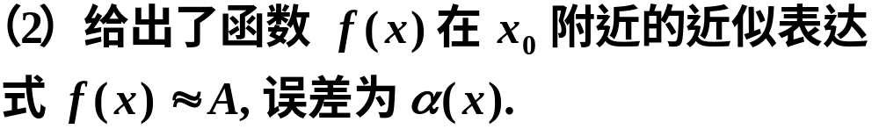
充分性
其中A是常数，
意义
（1）将一般极限问题转化为特殊极限问题；

Slide 9
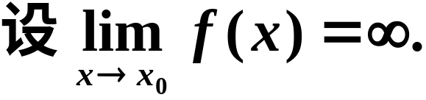
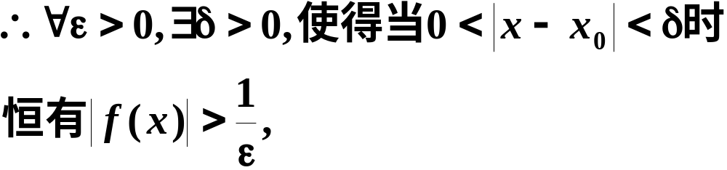
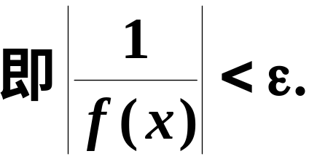

3、无穷大与无穷小的关系
定理2 在同一过程中,无穷大的倒数为无穷小;
恒不为零的无穷小的倒数为无穷大.
证

Slide 10
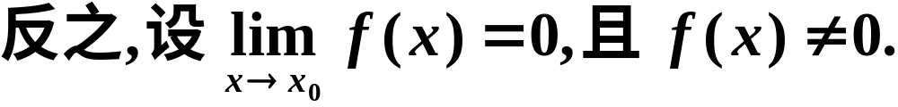
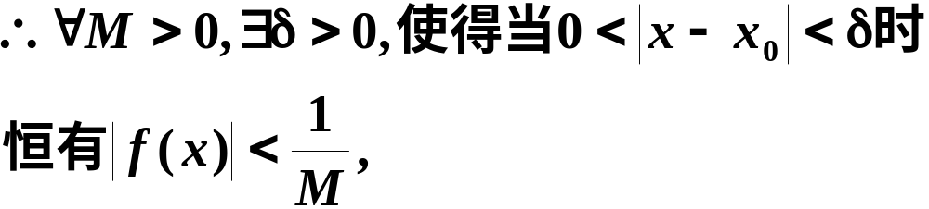
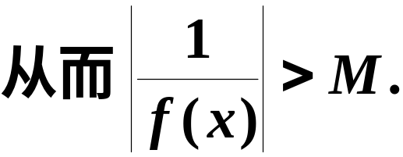


意义 关于无穷大的讨论, 都可归结为关于无穷
小的讨论.

Slide 11

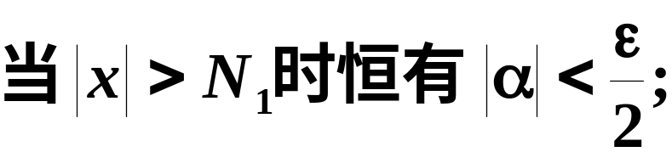
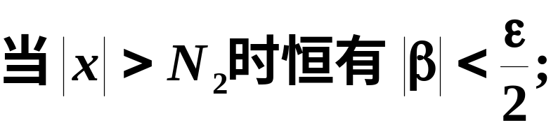
三、无穷小量的性质
定理3 在同一过程中, 有限个无穷小的代数和仍是
无穷小.
证

Slide 12


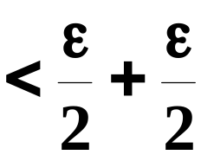





注意 无穷多个无穷小的代数和未必是无穷小.

Slide 13

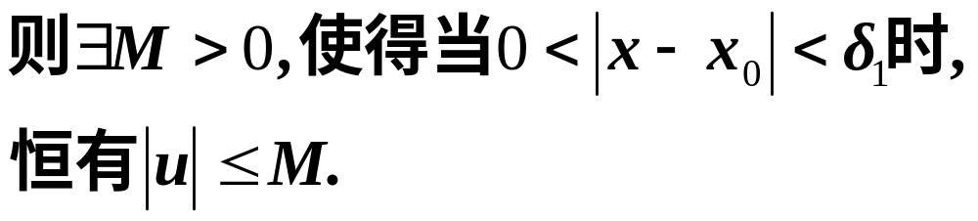

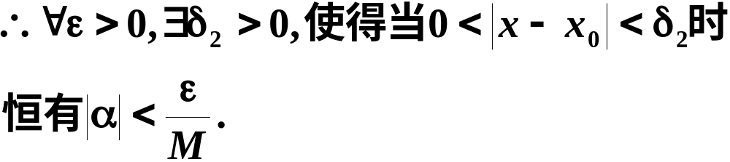
定理4 有界函数与无穷小的乘积是无穷小.
证

Slide 14


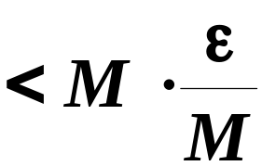


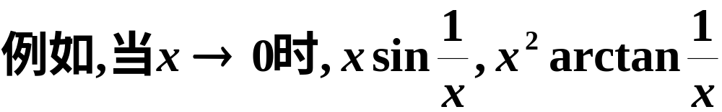
推论1 在同一过程中,有极限的变量与无穷小的乘积是无穷小.
推论2 常数与无穷小的乘积是无穷小.
推论3 有限个无穷小的乘积也是无穷小.
都是无穷小.

Slide 15
四、小结
无穷小与无穷大是相对于过程而言的.
几点注意:
（1）无穷小（大）是变量,不能与很小（大）
的数混淆，零是唯一的无穷小的数；
（2）无界变量未必是无穷大.

Slide 16

思考题

Slide 17
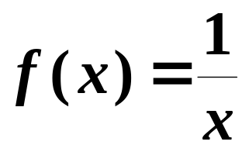
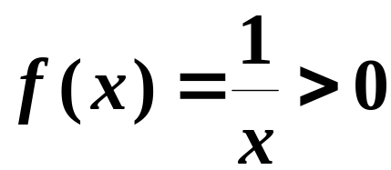

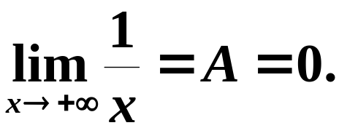
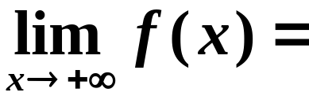
思考题解答
不能保证.
例
有

